Slide 1
RPAシナリオ説明書
Loan Application Processing

Slide 2
目次 １．業務流れイメージ ２．フォルダ構成 ３．シナリオ概要

Slide 3
1．業務流れイメージ
業務担当
LoanData Excel
格納
メール 確認
RPA
Loan Application Processing 作業が終わるまで
①
②
③
④
⑤
メール検索＆
ダウンロード
ローン
プロセス
Web
データ入力
審査合格
データ
反映
LoanData メール送信
手動
起動
終了

Slide 4


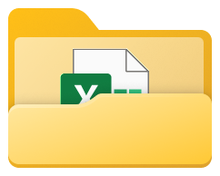
2．フォルダ構成
RPA作業用のフォルダ構成
LoanData..xlsx
Project
log
RPAの実行ログを出力

Slide 5
3．シナリオ概要
3.1 シナリオ構成
シナリオ名 | 業務内容 | 備考
Loan Application Processing | プロセス ① メール検索とダウンロード 当日の日付のLoanDataメール検索し、 ファイルをダウンロード ② ローンプロセス 条件によって審査し、ファイルに結果入力 ③ Webデータ入力 審査合格したデータをUIBank ページに入力 ④ 審査合格データ反映 新規Excelシート作成し、 審査合格でーたを入力 ⑤ メール送信 Result ファイルをメール送信 | ※審査条件 1. Email,Age,Loan Amount, Loan Term, Yearly Income のデータ不在かどうか 2. Age > 18 3. Loan Amount < 100000 4. Loan Term == 1 or 3 or 5 or 10 5. Loan Amount < 3 * Yearly Income

Slide 6
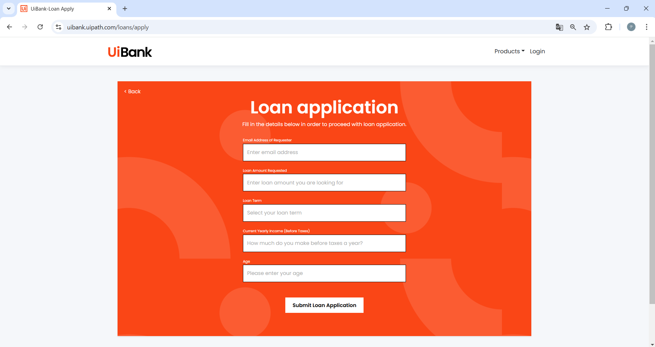
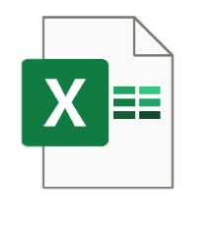
3．シナリオ概要
3.1 内訳入力
LoanData

Slide 7


3．シナリオ概要
3.2 作業内容報告
RPA
作業結果送信

Slide 8


